Slide 1
3 TEAM
PROJECT
카드사 네트워크 망 설계 및 보안 자동화 구축
솔데스크 아카데미(CISCO VirtuNet Cloud 통합 구현)
김민재, 방민우, 이창희, 김현민, 오수연

Slide 2
Contents
0.
훈련 내용과 프로젝트 연관성
1.
프로젝트 팀 구성 및 역할
2.
프로젝트 개요
3.
프로젝트 수행 절차 및 방법
4.
프로젝트 수행 경과
5.
자체 평가 의견

Slide 3
0. 훈련 내용과 프로젝트 연관성
교육 훈련 내용
프로젝트와 연관성
네트워크
물리 네트워킹 – 시스코 장비 (IOS)
네트워크
인프라 자동화
서버 가상화
Vmware vSphere – private cloud
네트워크 가상화
Vmware NSX – private cloud
AWS
Public Cloud
인프라 자동화
Ansible, Terraform

Slide 4
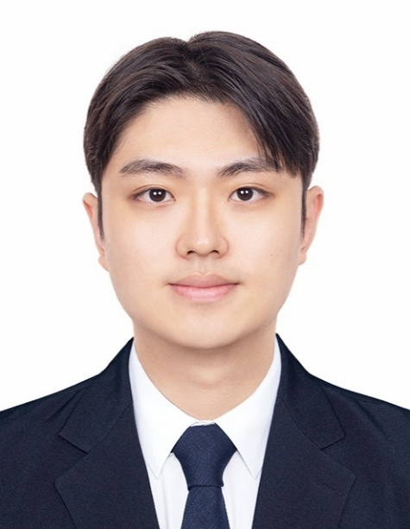

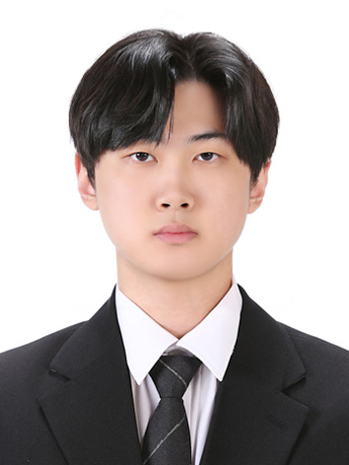
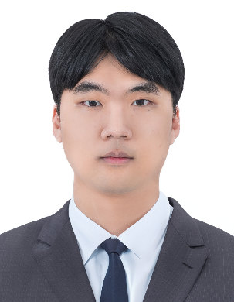

1. 프로젝트 팀 구성 및 역할
김민재
김현민
이창희
방민우
오수연
팀장
팀원
팀원
팀원
팀원
네트워크 구조 설계 및 구현
네트워크 자동화 구현 (앤서블)
결과보고서 공동 작성

Slide 5



2-1. 프로젝트 주제 및 선정 배경, 기획 의도
주제
B 카드사는 전국에 ATM을 두고 금융 서비스를 운영 중이다.
새로운 ATM 도입 시 보안 정책 자동화 시스템 구축하고자 한다.
주제 선정 배경 새로운 ATM도입에 대한 수작업 시 오류 발생.
오류 발생 시에 다른 장비에 오류가 확산되고 오류에 대한 비용이 점차 증가하고 있다.
프로젝트 시나리오 기획 의도
학원에서 습득한 물리적 네트워킹 지식과 보안 기술을 활용하여 인프라를 구축해보자 함.
Ansible 기반 자동화로 정책 누락 방지 및 효율성 확보하고자 함.

Slide 6



2-2. 프로젝트 내용
문제 상황
원인 분석
기존 템플릿에 신규 정책 미적용
새로운 ATM 도입 시에 수작업에 대한 휴먼 오류
신규 ATM 장비 도입 시 보안 정책 누락 -> 보안 포트 외부 노출
해결책
위험성
Ansible 기반 표준 정책 템플릿 설계
+ 자동 배포 Playbook 구성
전국 수백 대의 ATM에 외부 접근 가능
-> 전체 네트워크 위험

Slide 7




2-3. 활용 장비 및 재료
Ansible
PNETLab
GitHub
Notion
정책 자동화 도구
가상 네트워크 시뮬레이션
형상관리 및 코드 공유
코드 공유, 일정 관리

Slide 8
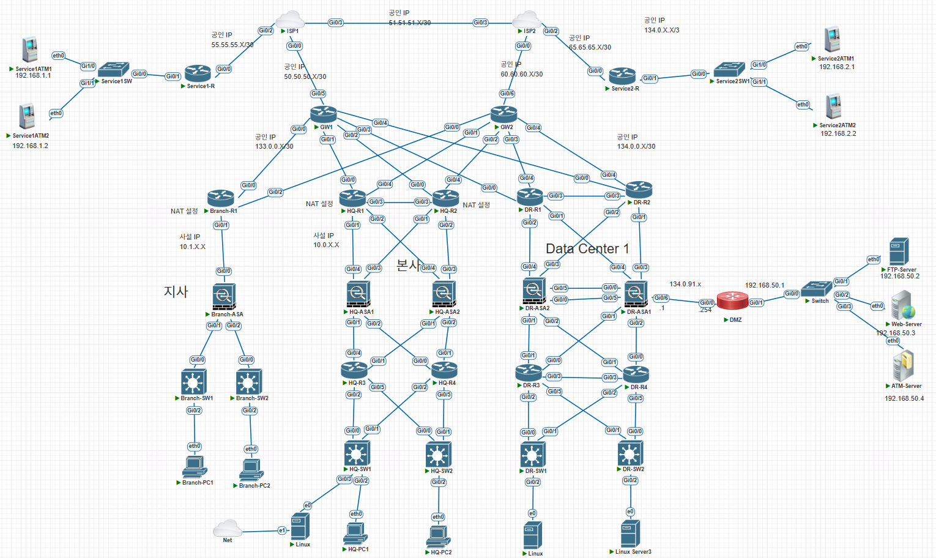
2-4. 프로젝트 구조

Slide 9
ISP 1
ISP 2
ATM
ATM
지역 라우터
지역 라우터
IPSec
DMZ
지사
본사
Data Center

Slide 10
AS 107
AS 1009
VPN IPSec Tunnel
AS 7
OSPF 1 area 0
ACL
보안정책 설정
Failover
NAT
HSRP
설정
HSRP
설정
DMZ

Slide 11
2-5. 활용방안 및 기대 효과
활용 방안
기대 효과
Ansible 기반 방화벽 정책 자동 배포
운영 효율성 향상
반복 업무 자동화
서비스 가용성 향상
네트워크 보안 관리 효율화
컴플라이언스 리스크 완화

Slide 12

3. 프로젝트 수행 절차 및 방법
05.27~05.30: 사전 기획
착수보고서 제출, 네트워크 토폴로지 구상
06.02~06.04: 네트워크 구성
OSPF 구성, Cisco 멘토링 참여, 본사/지사 설정 회의 (6/2)
: 기초 라우팅 구성 및 피드백 수렴
06.05~06.10: 시나리오 구체화
정책 누락 시나리오 정리, 구성도 보완
: 지사-본사-DC 흐름 정리
06.11~06.17: 보안 정책 설계
방화벽 정책 템플릿 및 Ansible 자동화 스크립트 설계
: 보안 자동화 설계 단계
06.18~06.24: 기능 테스트 및 검증
네트워크 정상 통신 확인, 정책 자동 배포 검증
: 2차 멘토링 후 수정 사항 반영
06.25~06.26: 마무리
발표 자료 최종 정리 및 발표 실시 (6/26)

Slide 13
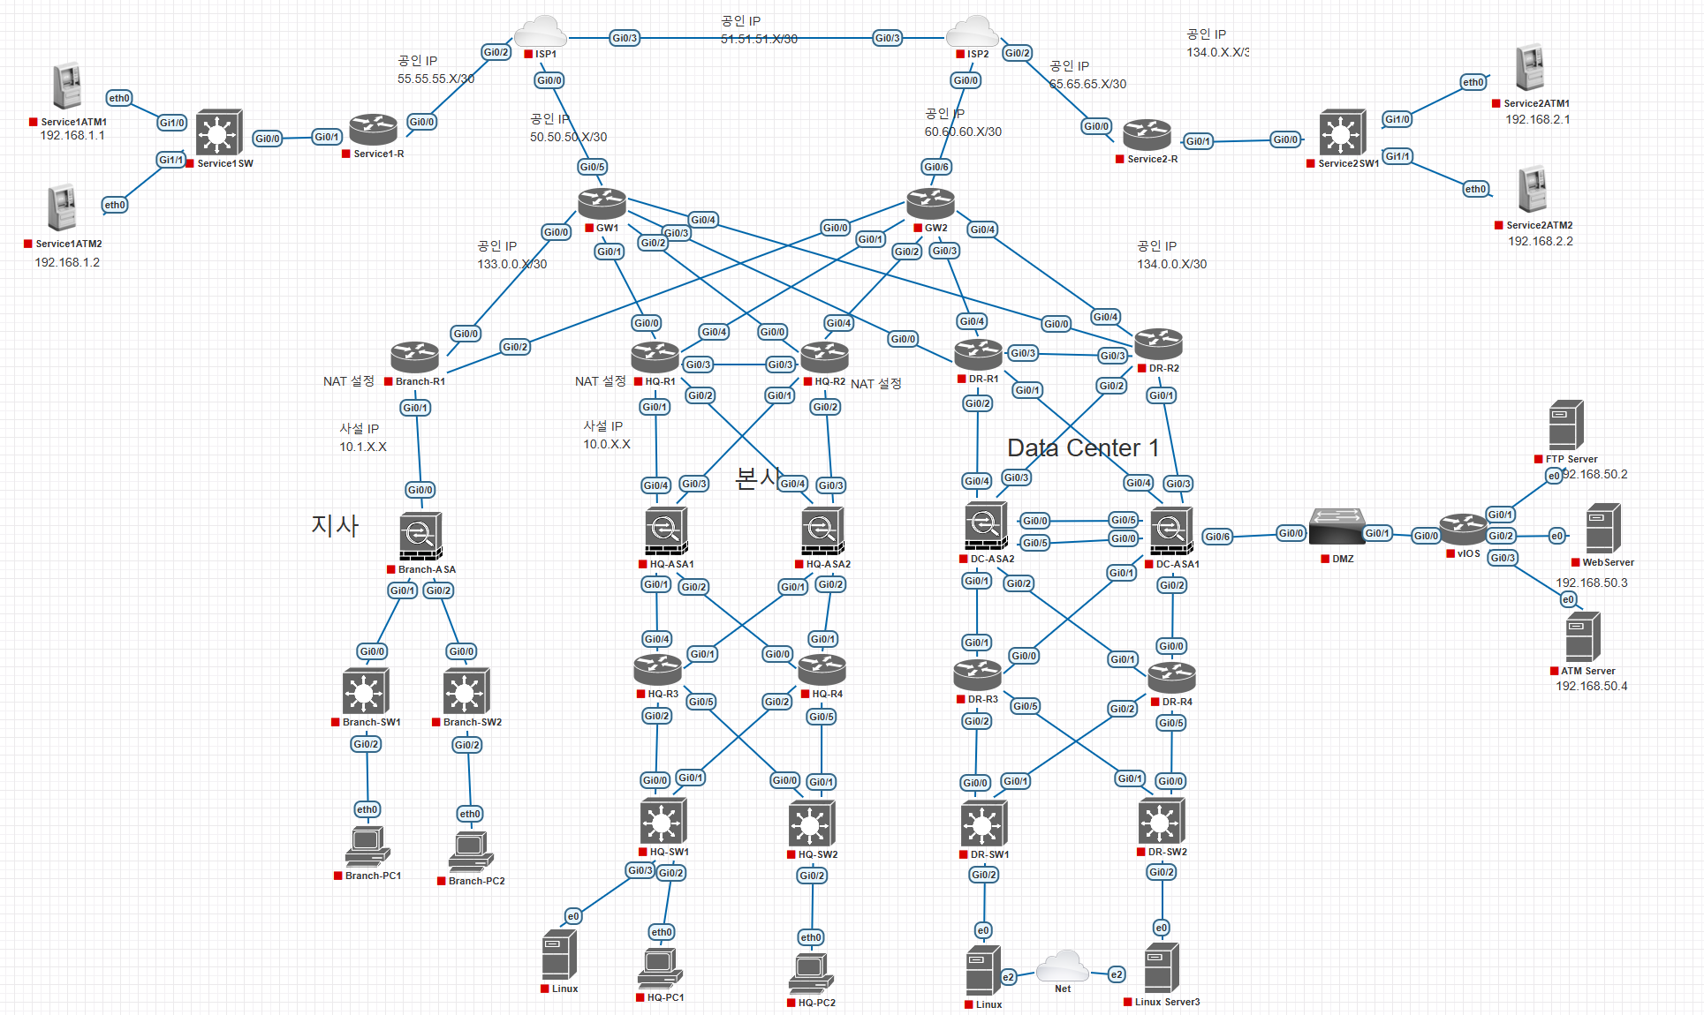
4. 프로젝트 수행 경과
4-1. 라우팅 구성
기술 구현
BGP, REDISTRIBUTE 구성
IPsecVPN 구성
HSRP,FAILOVER 구성

Slide 14
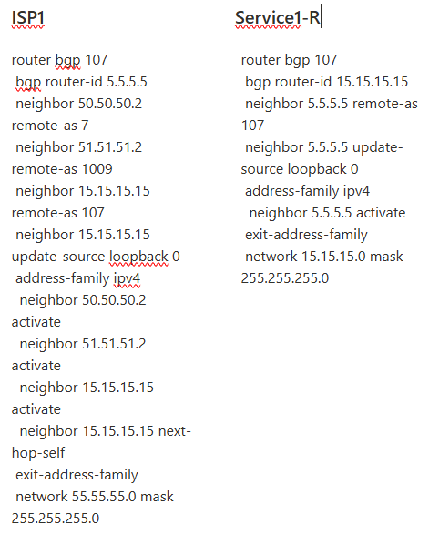
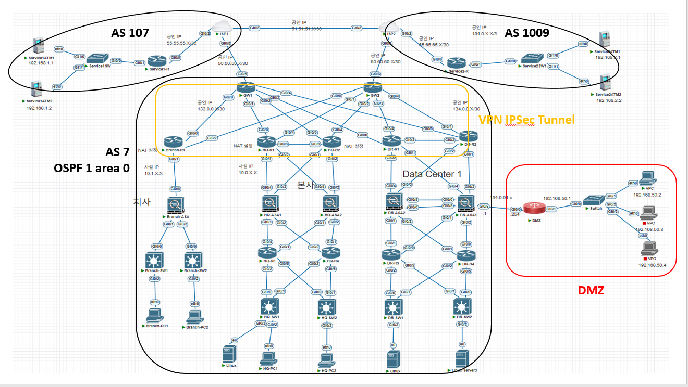
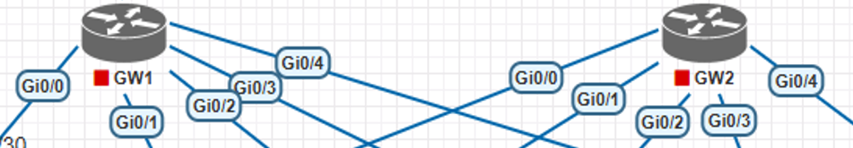
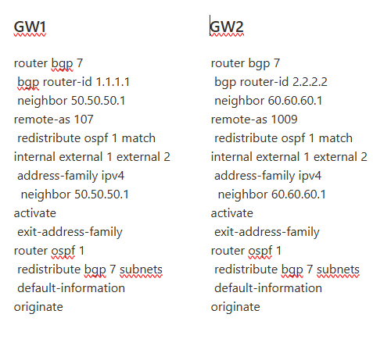
기술 구현
BGP,REDISTRIBUTE 구성도 및 커맨드 예시

Slide 15
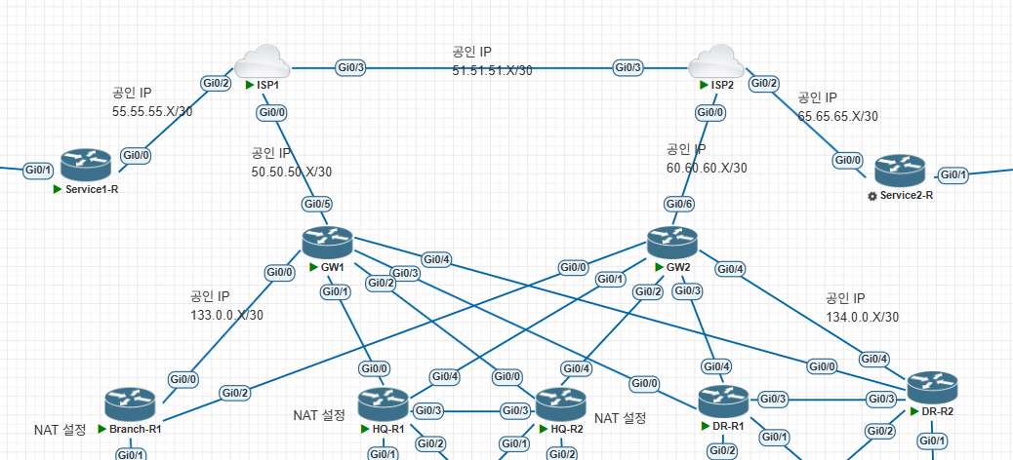
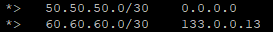
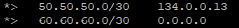
구현 결과
BGP,REDISTRIBUTE 적용 결과물

Slide 16
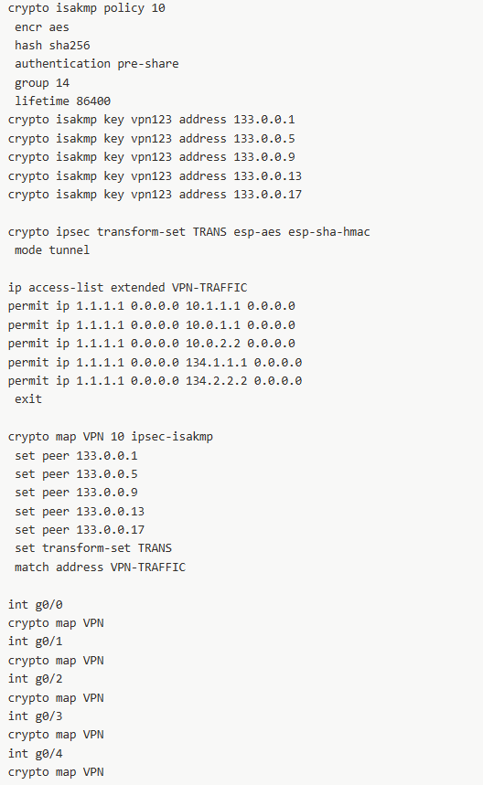
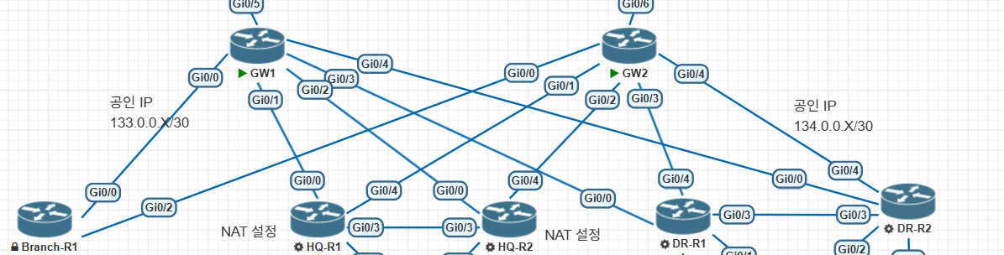
기술 구현
상단 ROUTER IPsec VPN 구성도 및 커맨드 예시

Slide 17
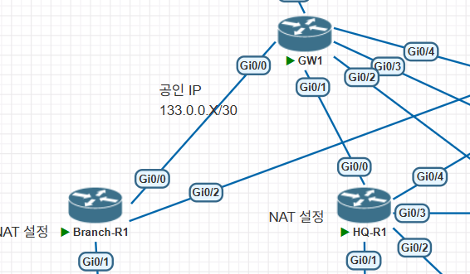
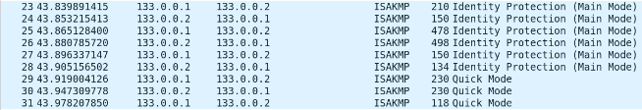
구현 결과
상단 ROUTER IPsec VPN 구현 결과물

Slide 18
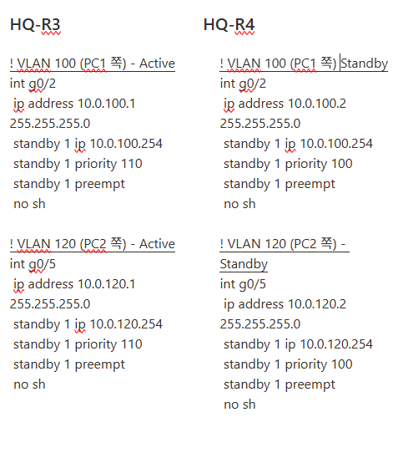
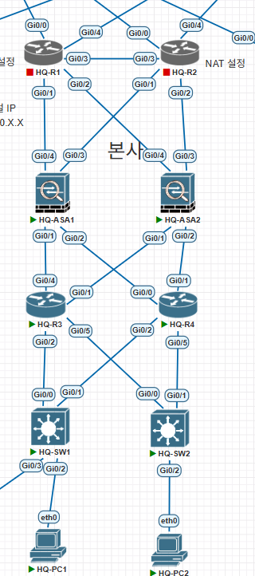
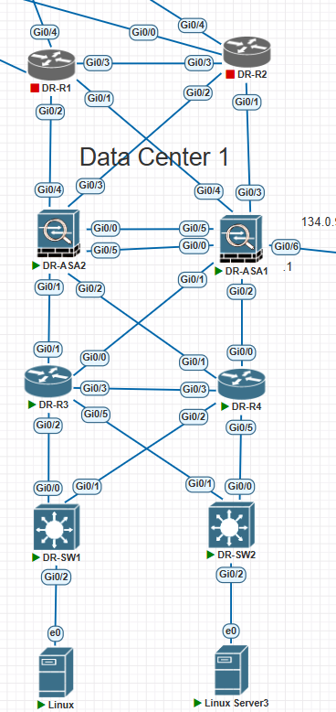
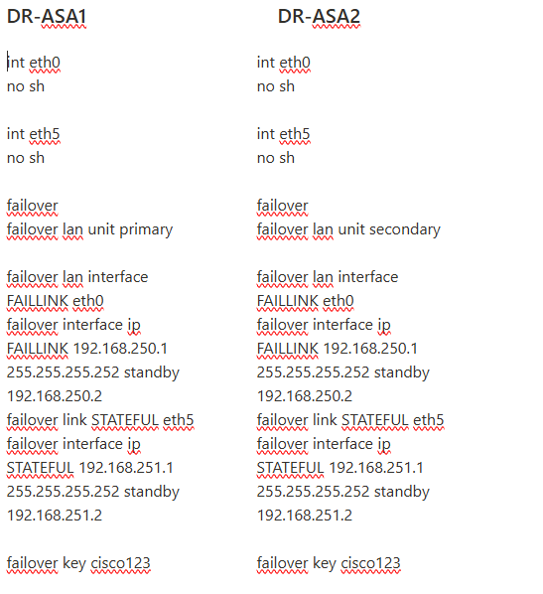
기술 구현
본사와 데이터센터 HSRP,failover 구성도 및 커맨드 예시

Slide 19
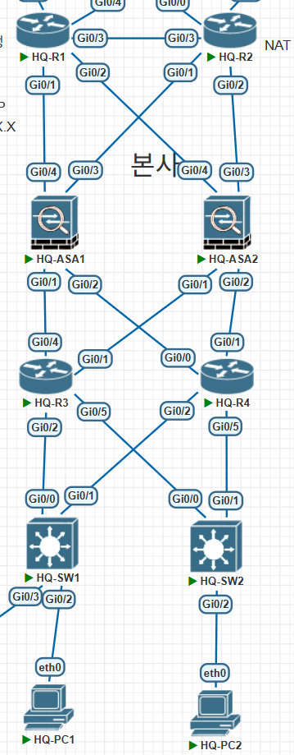
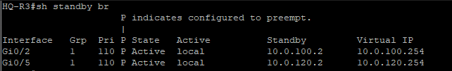
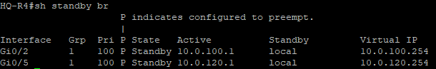
구현 결과
본사 HSRP 적용 결과물

Slide 20
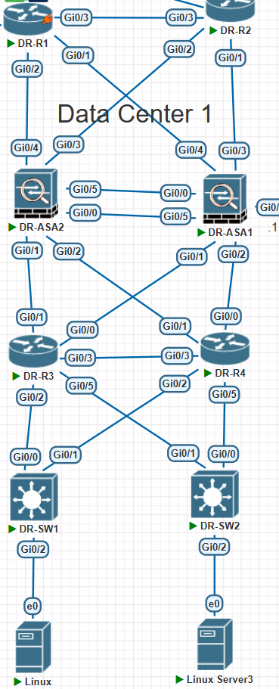
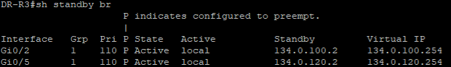
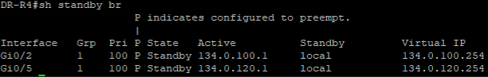
구현 결과
데이터센터 HSRP 적용 결과물

Slide 21
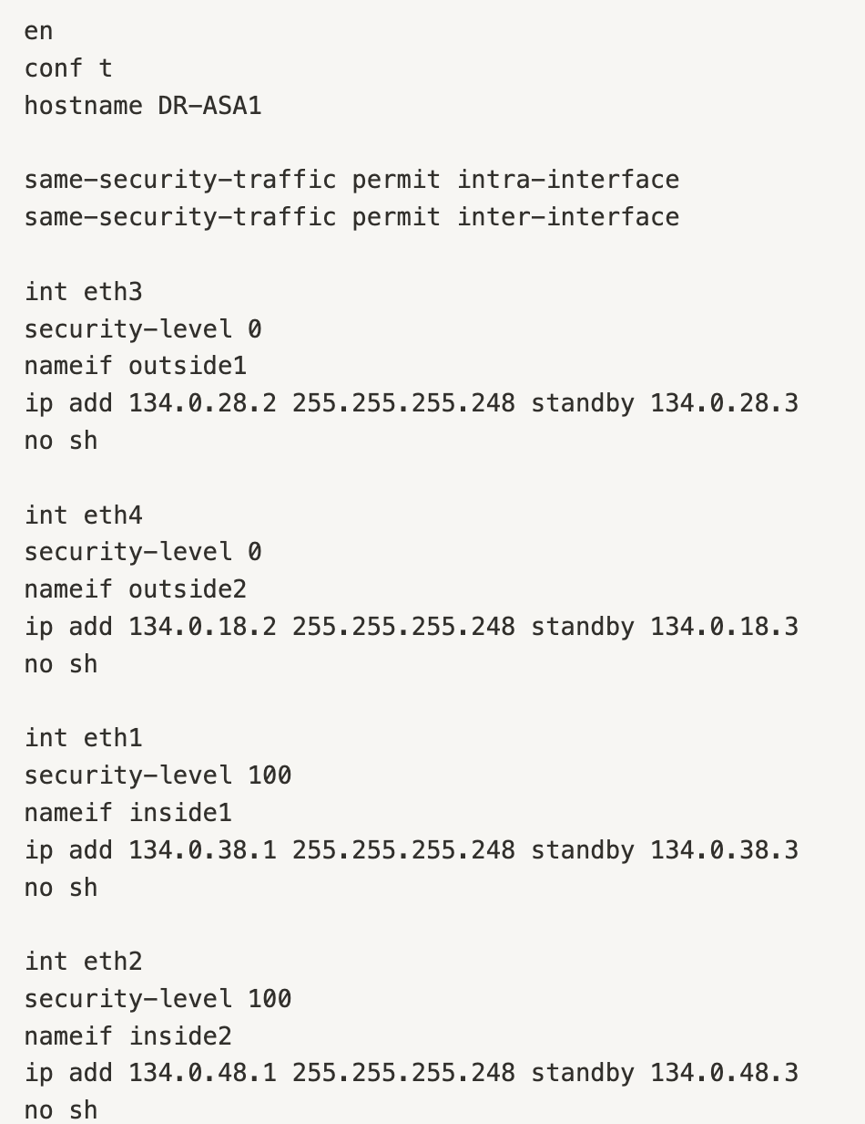
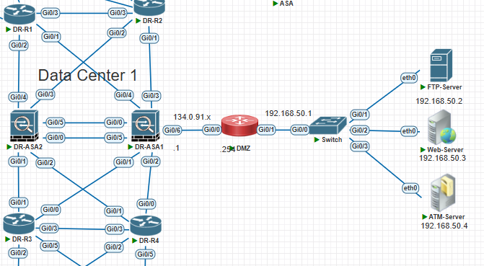
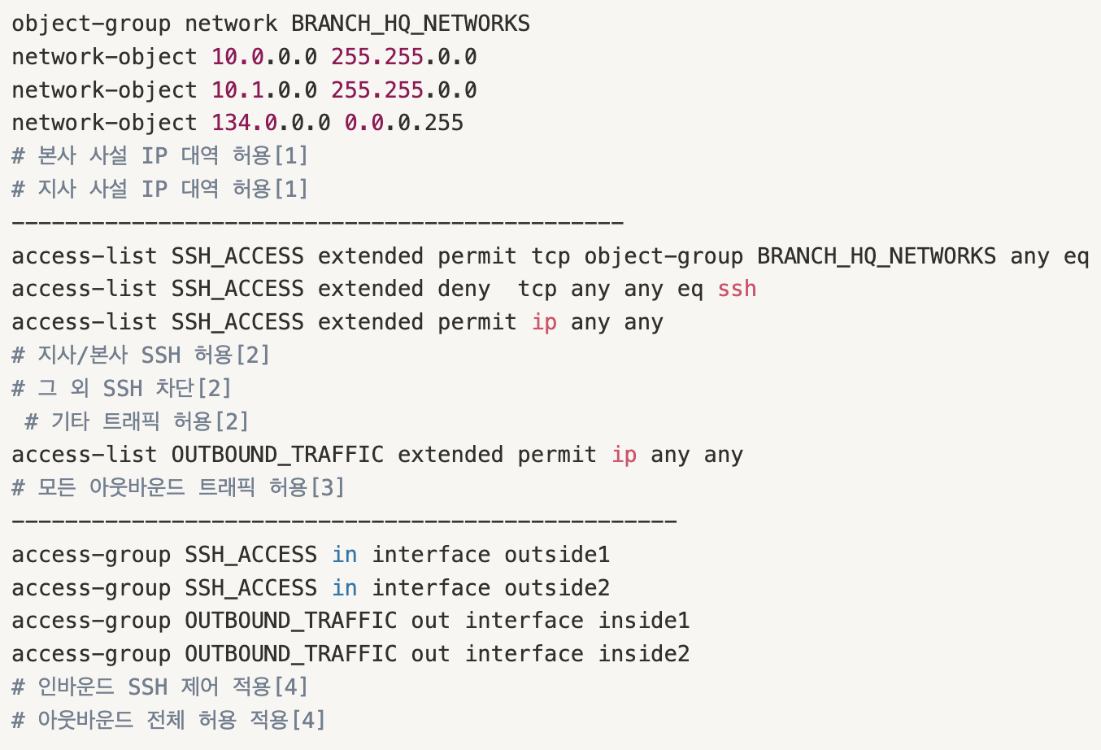
기술 구현
ASA 방화벽 보안 레벨 설계

Slide 22
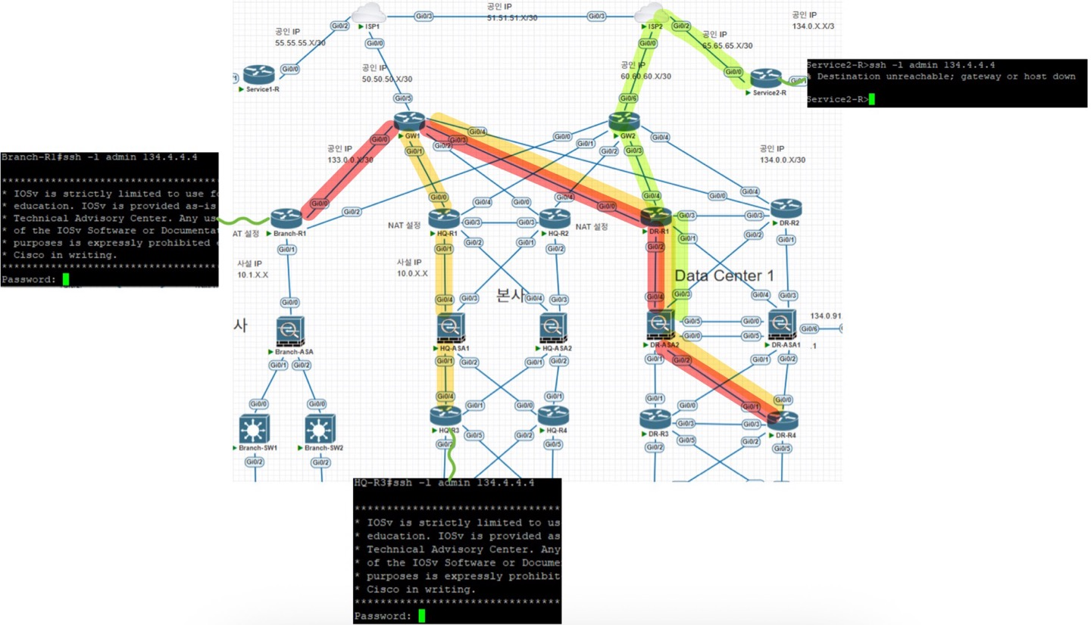
구현 결과
ASA를 통한 외부에서 내부로의 원격 접속 (SSH) 차단

Slide 23
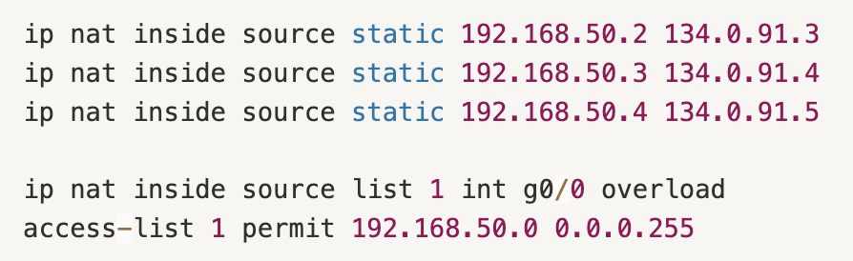
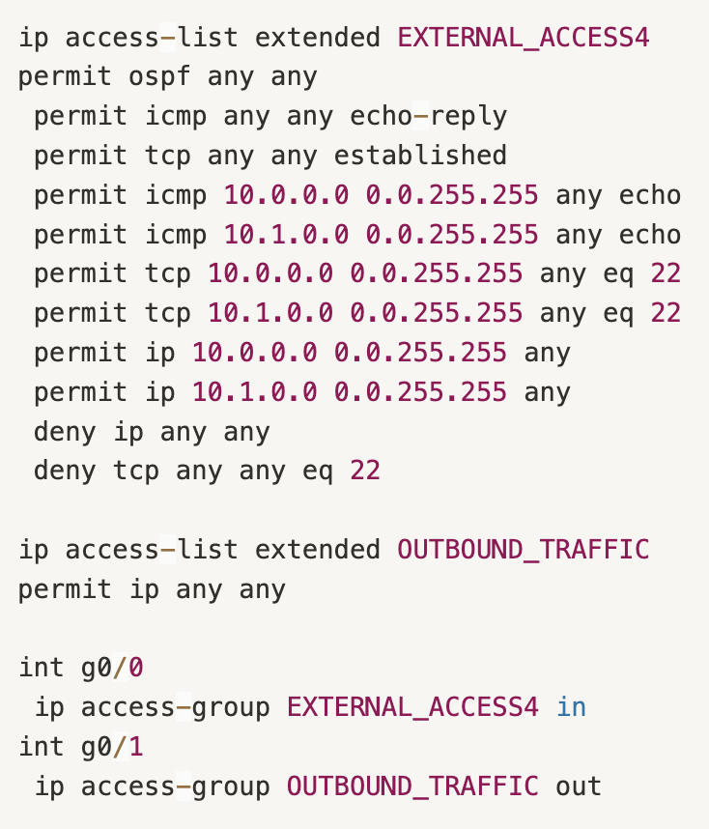
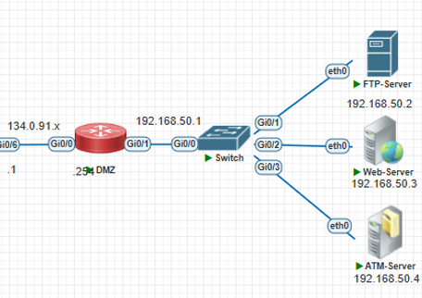
기술 구현
SSH 접근 제어 정책 - SSH 무차별 공격 방어
DMZ 구역 - 내부 네트워크와 외부 네트워크 사이의 완충 지대 구성

Slide 24
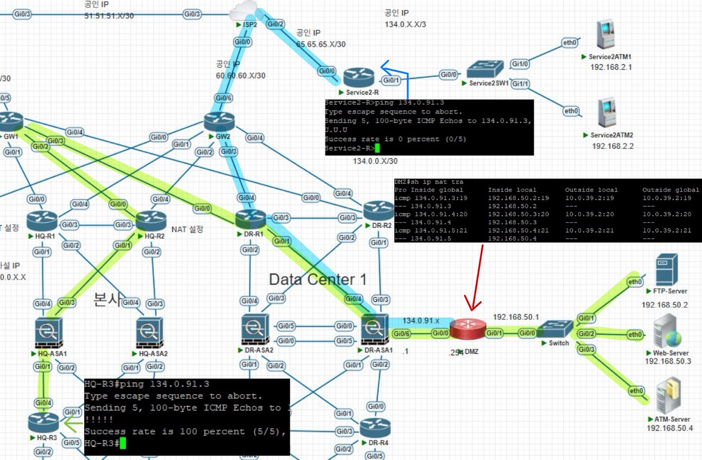
구현 결과
DMZ 완충지대 구축 – Static NAT 서비스 노출 및 서비스 격리
DMZ의 ACL 계층화 – 기능별로 보안 정책 분류

Slide 25
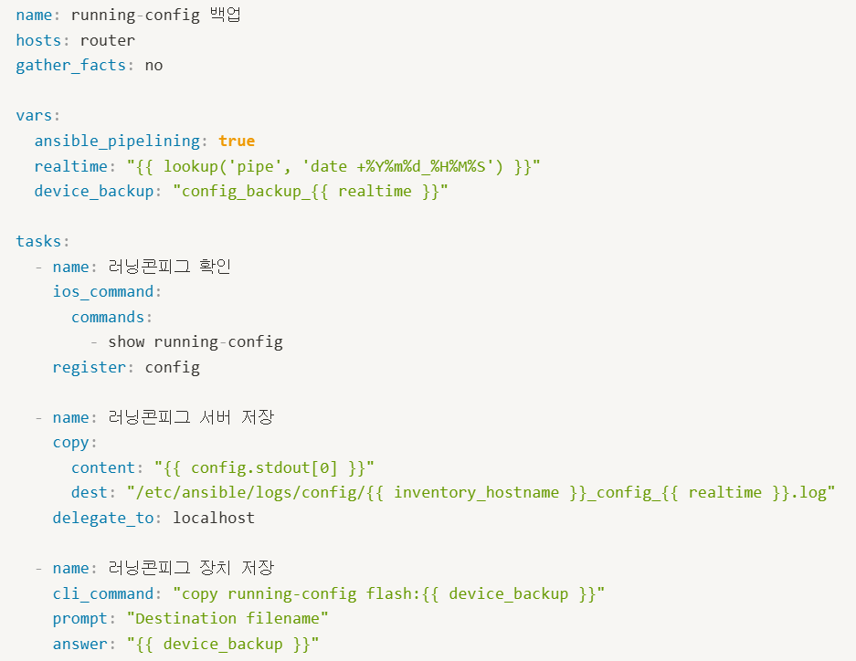
4. 프로젝트 수행 경과
4-3. Ansible 자동화 시스템 구현
기술 구현 방법
inventory, ansible.cfg, playbook 구성
결과를 앤서블 서버 및 라우터에 로그 파일로 저장
Ansible 서버 크론기반 자동화 파이프라인 구축
구현 결과
플레이북을 통한 명령 실행 성공 및 로그 파일 생성 확인
Ansible 서버 병렬 SSH 접속으로 접속시간 단축
실제 업무 환경 수준의 자동화 플랫폼 구축
핵심 기능
크론을 통한 플레이북 실행 자동화
실행 결과 로그 파일 자동 생성
대규모 장비 일괄 관리 가능

Slide 26
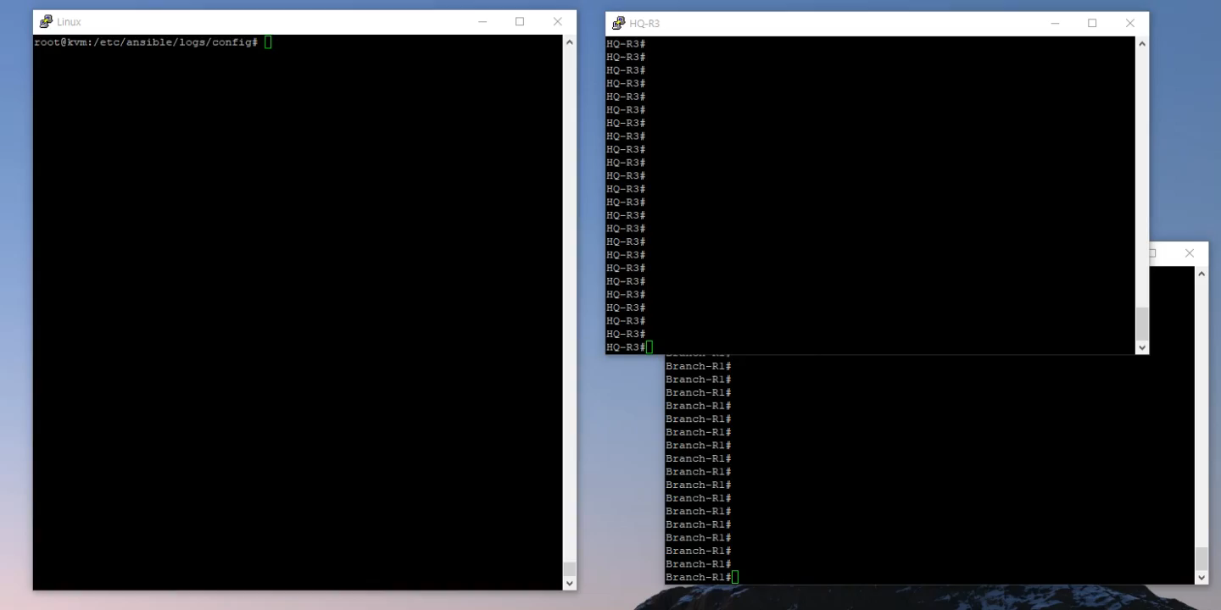
4. 프로젝트 수행 경과
시연 영상

Slide 27
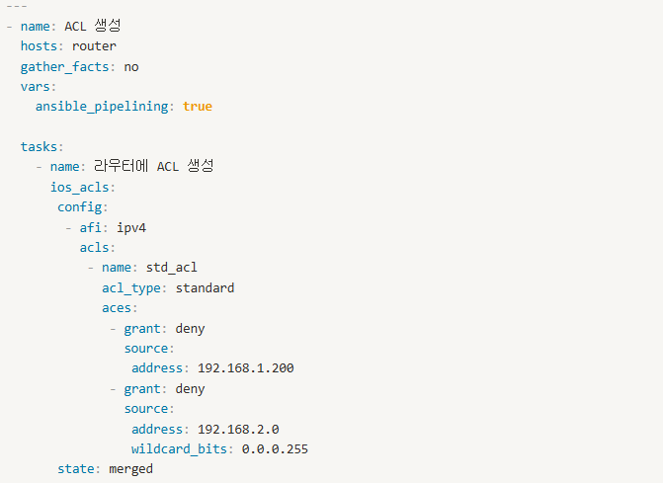
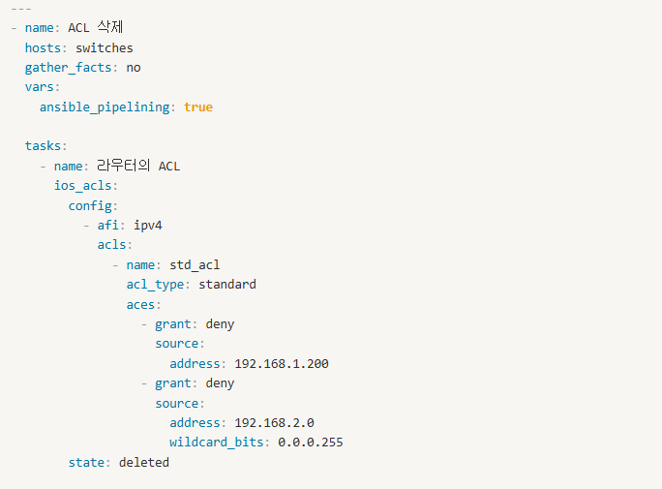
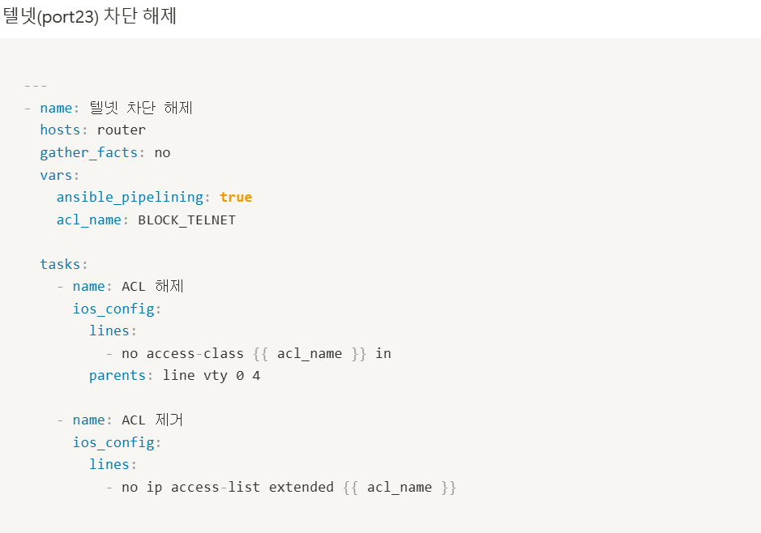
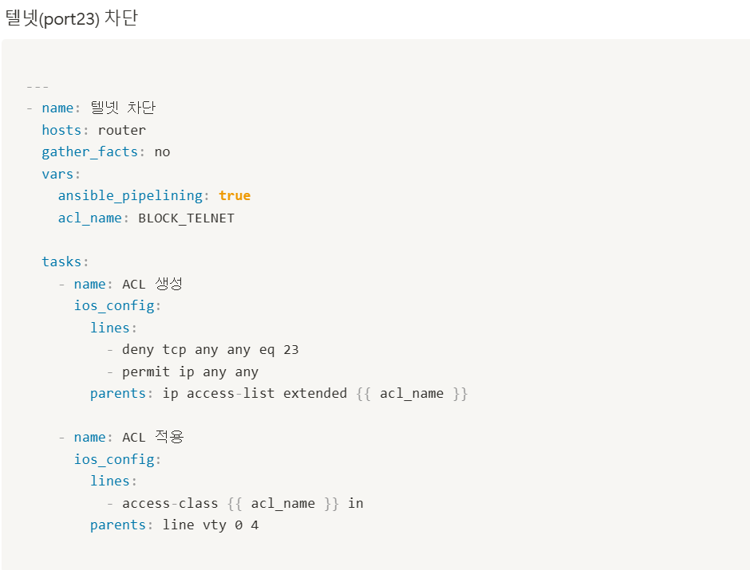
4. 프로젝트 수행 경과
4-4. 정책 누락 테스트 및 자동 대응 시연
기술 구현 방법
누락된 정책을 설정하는 플레이북 작성
정책 적용 시 장애 발생 대비 롤백 플레이북 동시 작성
대상 장비들을 인벤토리에 별도 그룹화
해당 그룹에 플레이북 실행
구현 결과
ACL 차단 정책 정상 적용 및 롤백 확인
핵심 기능
정책 적용 자동화 적용 및 정책 누락 대응 시나리오 테스트
Ansible 기반으로 정책 변경 내역 관리 및 추적 가능
네트워크 정책 롤백 자동화로 장애 복구 시간 최소화

Slide 28
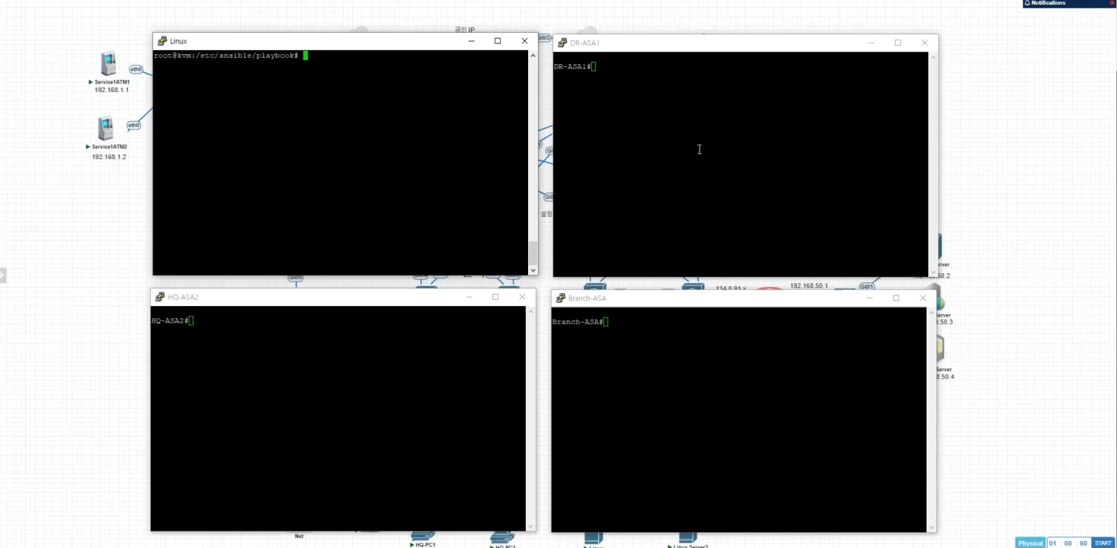
4. 프로젝트 수행 경과
시연 영상

Slide 29
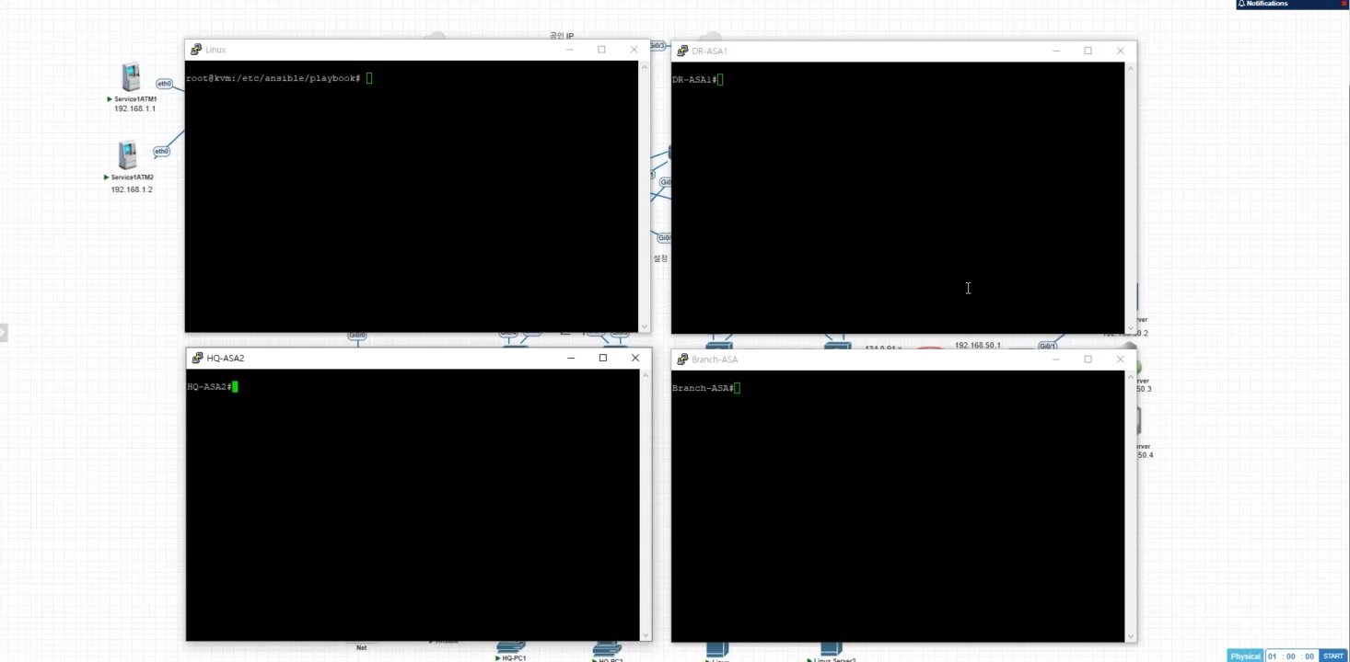
4. 프로젝트 수행 경과
시연 영상

Slide 30
5. 자체 평가 의견 - 김민재
완성도 평가
개인 및 팀 평가
계획서에서 작성했던 MPLS, 지역 라우팅에 대한 보안, 서버 이중화, 장비 로그를 활용한 시각화 모니터링을 미숙한 지식과 부족한 시간으로 구현을 못한 것이 아쉽습니다.
그래도 학원에서 배운 대부분의 내용은 완성을 한 것 같습니다. 학원에서 배운 부분에 대한 실습이 주된 프로젝트의 목표이기 때문에 전체적인 프로젝트의 완성도는 80%라고 평가합니다.
프로젝트에 있어 조장의 역할을 담당하여 팀 일정, 공지사항 관리를 수행하였고 팀원들의 과업과 전체적인 프로젝트 운영을 주도하였습니다.
이번 프로젝트는 아무래도 저도 많이 미숙한 분야의 프로젝트이다보니 다른 부분에 비해 일정관리에 실패하여 개인적으로는 불만족스러운 부분이 있습니다.
팀원들은 전체적으로 한명도 누락된 인원 없이 주어진 업에 최선을 다했습니다.
저와 네트워크를 담당했던 창희와, 현민님 정말 고생했고 바쁜와중에도 충실히 맡은 바에 임해주신 민우님과 수연님 또한 고생하셨습니다.
결과물 추후 개선점, 보완사항
프로젝트 느낀 점
추후에는 앞서 말한 MPLS로 보안 강화, 서버 이중화로 안정적인 서비스 제공, 장비 로그를 활용한 모니터링 자동화가 주된 추후 개선점이라고 생각합니다.
보완사항으론는 IPSec으로 연결된 각 지사, 본사, Data Center에 NAT를 설정하여 좀 더 보안을 강화하는 방법을 생각해볼 수 있습니다.
팀의 역할적인 부분에서는 조장으로서 프로젝트를 하나 이끄는데 정말 많은 에너지가 소비된다는 것을 느꼈습니다. 무엇보다 이런 수고를 덜기 위해서는 사전 계획이 철저해야 한다는 것도 깨달았습니다.
토폴로지를 팀원들과 상의해서 설계하고, 구성하고, 태스트를 하면서 기존에 몰랐던 내용도 알게되고 무엇보다 기존에 내용을 확실하게 알 수 있는 좋은 경험이었습니다.

Slide 31
5. 자체 평가 의견 - 김현민
완성도 평가
개인 및 팀 평가
수업에서 배운 기술들을 복습하고 적용하면서, 전반적으로 과제를 충실히 수행했다고 생각합니다. 다만, 가상화 프로그램의 제약과 처음 접하는 기술들에 적응하는 데 시간이 다소 소요되어, 전체 완성도는 약 80% 정도로 평가합니다.
팀원 간 의사소통이 원활했고, 서로의 의견을 존중하며 조율하는 분위기 속에서 프로젝트를 진행할 수 있었습니다. 수업에서 배웠지만 기억이 흐릿했던 부분들이 생각보다 많아, 사전에 더 충분한 복습을 하지 못한 점이 아쉬움으로 남습니다. 팀원들은 각자 열정적으로 임했고, 잘 모르는 부분은 함께 고민하며 문제를 해결해 나가는 모습이 특히 인상 깊었습니다.
결과물 추후 개선점, 보완사항
프로젝트 느낀 점
재분배(Redistribution) 구간에서 route-map과 prefix-list를 적용하려 했으나, 일부 설정이 의도대로 동작하지 않아 아쉬움이 남습니다. 추후 시간적 여유가 주어진다면 이 부분을 보완하여 전체적인 완성도를 더욱 높이고 싶습니다.
이번 프로젝트를 통해 협업의 중요성을 다시금 체감할 수 있었고, 다음에는 보다 계획적이고 체계적인 접근이 필요하다는 점을 느꼈습니다. 수업에서 배운 내용을 복습하는 동시에, 실무에 가까운 심화 내용을 경험할 수 있었던 의미 있는 프로젝트였습니다.

Slide 32
5. 자체 평가 의견 - 이창희
완성도 평가
개인 및 팀 평가
기본적으로 우리가 배웠던 것들은 대부분 활용했으나, 아직 배우지 못한 MPLS나 bonding을 통한 서버 이중화 등의 기능 구현을 희망했습니다.
그러나 계속된 계획 수정과 차질로 인해 구현하지 못한 점이 아쉬웠습니다.
새로운 기술과 프로젝트 목표에 부합하는 기술들을 적절히 조합해 완성하고 싶었지만, 일부 기술이 누락되더라도 완성도는 높게 평가합니다.
네트워크 부분을 주도적으로 담당했으며, 팀장 부재 시 공지 전달 등 협력적인 역할을 수행했습니다. 프로젝트 초반에는 예상치 못한 문제가 많았고, 학원 실습보다 규모가 커 토폴로지 구조나 흐름(flow) 설계에 어려움을 겪었습니다. 다만 네트워크 구성은 기본에 충실했다고 생각합니다.
팀원들의 높은 참여도와 적극적인 태도를 높이 평가합니다. 누구 하나 소홀함 없이 맡은 역할을 충실히 수행했으며, 계획 차질이 있었음에도 오히려 더 활발히 대응했습니다. 모든 팀원에게 감사함과 함께 수고를 전하고 싶습니다.
결과물 추후 개선점, 보완사항
프로젝트 느낀 점
먼저 개선점으로는 라우터, 스위치, 방화벽 등의 버전이 낮아 NAT 및 유사 기능 구현이 어려웠습니다. 최신 버전 이미지가 제공됐다면 기능 구성이 수월해 시간적 여유가 더 생겼을 것입니다.
보완사항으로 ACL 정책을 대역폭 기준이 아닌 필요한 서비스만 세분화해 적용했다면 보안성을 더욱 강화할 수 있었을 것입니다.
이론을 오래 공부해도 실습 한 번이 주는 성장 폭이 이토록 크다는 점에 새삼 놀랐습니다.
네트워크 담당자로서 트러블슈팅을 반복하며 이론이 실제로 적용되는 과정을 체감했고, 문제 해결 능력이 향상되었습니다. 이번 프로젝트는 개인 성장과 팀 협업 측면에서 모두 긍정적인 경험이었습니다.

Slide 33
5. 자체 평가 의견 - 방민우
완성도 평가
개인 및 팀 평가
기획 초기단계에서 생각했던 기술들은 모두 구현해 냈다고 생각하고 있습니다.
다만 진행하면서 지식이 쌓임에 따라 초기단계 보다 발전된 기술들을 알게 되었고 그런 기술들을 습득할 시간이 부족해 한단계 위의 결과물을 내지 못한 부분을 아쉽게 생각합니다.
자동화 부분을 담당하면서 처음 접해보는 영역이기 때문에 조금 서투른 부분이 있었지만 그래도 앤서블의 초급 수준은 해낸 것 같아 만족 하고 있습니다.
환경이 주어진 실습에서는 1에서 10을 만들 수 있는 팀이
프로젝트를 진행하고나서 0에서 20을 만들 수 있는 팀이 된 것 같습니다.
다같이 회의하고 의논하면서 하루가 다르게 성장했습니다.
불성실한 팀원 하나 없이 모두 성실히 프로젝트에 임했습니다.
결과물 추후 개선점, 보완사항
프로젝트 느낀 점
중간 계획 단계에서 추가되었던 기술, 외부 API 활용 등을 통해 두단계 이상 올라간 결과물을 낼 수 있었을 것 같습니다.
기술의 존재 알고있지만 사용 방법을 모르는 부분들을 추후에 공부하여,
리눅스 NIC 본딩을 통한 이중화나 SNMP의 활용 등 보다 고 가용성의 자동화 프로젝트가 될 수 있을 것 같습니다.
아직은 부족하다는 점을 크게 느꼈습니다. 건물을 지을 때에도 첫 삽을 뜨는 것 이 가장 어렵습니다. 이번 프로젝트가 제가 앞으로 지어갈 건물의 첫 삽이 된 것 같습니다. 과거에 진행했던 프로젝트는 팀장으로서 팀원들을 이끌어 갔었는데, 팀원으로 진행한 프로젝트를 경험하면서 팀원으로의 마음가짐을 얻은 것 같습니다.

Slide 34
5. 자체 평가 의견 - 오수연
완성도 평가
개인 및 팀 평가
Ansible을 활용한 자동화 구성 중 Prometheus 모니터링 연동과 Slack 알림 기능을 실제로 구현해 보고 싶었지만, 설정이 다소 복잡하고 시간도 부족하여 못했습니다.
하지만 그 외의 Ansible 자동화 작업들은 대부분 직접 구성하고 테스트해보며 구현할 수 있었고, 실제 장비에 명령을 실행하고 설정 결과를 로깅하는 일련의 과정을 통해 자동화 시스템이 어떻게 운영되는지 실무적으로 체험해볼 수 있었습니다.
이번 프로젝트에서 저는 네트워크 자동화 및 Ansible 파트를 맡으면서 처음 접해보는 기술들을 직접 사용해보게 되었고, 익숙해지는 데까지 시간이 꽤 걸렸습니다. 초반에는 어려움이 많았지만, 프로젝트를 진행하면서 빠르게 적응할 수 있었습니다.
무엇보다 팀원들의 도움이 정말 컸습니다. 네트워크 구성에 있어 민재님, 창희님, 현민님 모두 각자 맡은 역할을 열성적으로 수행해 주셨습니다. 특히 저와 같은 파트를 맡았던 민우님이 큰 도움을 주셔서 감사한 마음이 큽니다.
결과물 추후 개선점, 보완사항
프로젝트 느낀 점
앞서 언급한 Prometheus 연동 및 Slack 알림 자동화는 프로젝트 외부 연계 및 실시간 알림 체계 구축이라는 측면에서 실용성이 높기 때문에, 추후에는 시간 여유를 가지고 구현해보면 좋을 것 같습니다.
또한 현재는 CLI 기반의 Ansible 운영만 했지만, 향후에는 Semaphore 같은 Ansible GUI 도구를 도입하여 팀 단위로 자동화 작업을 관리하고, 접근 권한 및 변경 이력도 함께 관리 할 수 있는 환경을 만들어보고 싶습니다.
이 프로젝트를 통해 다양한 IT 분야를 실습 중심으로 접해보며 이론과 실무의 간극을 많이 줄일 수 있었습니다. 이전까지는 단순히 수업을 통해 기능이나 명령어를 외우는 수준이었다면, 이번에는 직접 장비를 연결하고 구성하면서 많은 점을 깨닫는 시간이었습니다.
앞으로도 이 프로젝트에서 배운 것들을 기반으로 깊이 있는 기술 학습과 실습을 이어가 보고 싶습니다.

Slide 35
Q
&
A

